Slide 1

TRƯỜNG THCS THANH AM
MÔN: NGỮ VĂN 9
Văn bản: ĐỒNG CHÍ
Chính Hữu
Notes:
Giáo án của Hạnh Nguyễn: https://www.facebook.com/HankNguyenn

Slide 2
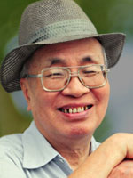
1. Tác giả: CHÍNH HỮU (1926- 2007)
I. Tìm hiểu chung
- Tên thật là Trần Đình Đắc, quê ở Hà Tĩnh.
- Ông bắt đầu làm thơ năm 1947
- Đề tài chính: người lính, chiến tranh và cách mạng
- Thơ ông giàu hình ảnh, nhiều suy tưởng ngôn từ chọn lọc, cô đọng.

Slide 3

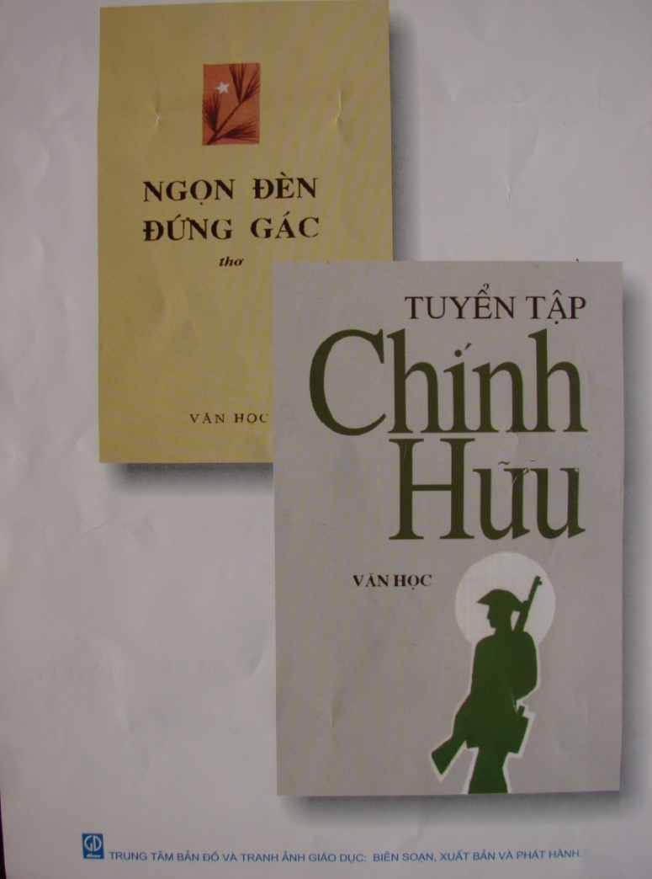
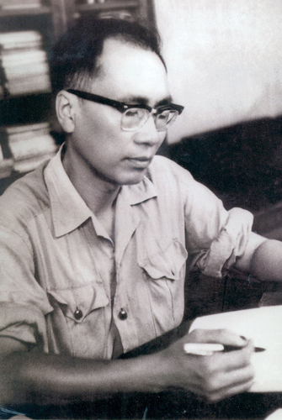
TÁC PHẨM CỦA CHÍNH HỮU

Slide 4
ĐỒNG CHÍ
Quê hương anh nước mặn, đồng chua Làng tôi nghèo đất cày lên sỏi đá Anh với tôi đôi người xa lạ Tự phương trời chẳng hẹn quen nhau. Súng bên súng, đầu sát bên đầu Đêm rét chung chăn thành đôi tri kỷ Đồng chí! Ruộng nương anh gửi bạn thân cày Gian nhà không mặc kệ gió lung lay Giếng nước gốc đa nhớ người ra lính. Anh với tôi biết từng cơn ớn lạnh, Sốt run người, vừng trán ướt mồ hôi.
Áo anh rách vai Quần tôi có vài mảnh vá Miệng cười buốt giá Chân không giày Thương nhau tay nắm lấy bàn tay! Đêm nay rừng hoang sương muối Đứng cạnh bên nhau chờ giặc tới Đầu súng trăng treo.
2-1948
Notes:
Giáo án của Hạnh Nguyễn: https://www.facebook.com/HankNguyenn

Slide 5
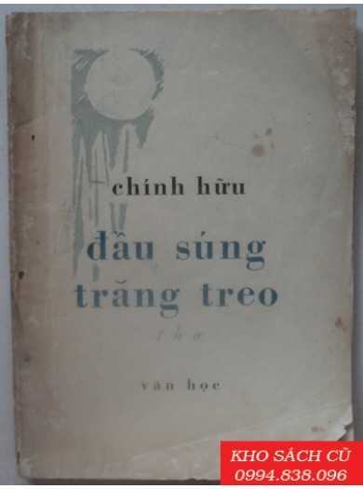
Sáng tác năm 1948 (thời kì đầu cuộc kháng chiến chống Pháp), in trong tập “Đầu súng trăng treo”
2. Tác phẩm
a. Hoàn cảnh ra đời
b. Thể thơ: Tự do
Notes:
Giáo án của Hạnh Nguyễn: https://www.facebook.com/HankNguyenn

Slide 6

c.Phương thức biểu đạt
d. Đề tài, chủ đề
d. Nội dung: Bài thơ là cảm nhận, suy nghĩ của nhà thơ về tình đồng đội, đồng chí.
Tự sự
Biểu cảm
Miêu tả
Notes:
Giáo án của Hạnh Nguyễn: https://www.facebook.com/HankNguyenn

Slide 7
7 câu thơ đầu: Cơ sở của tình đồng chí.
10 câu thơ tiếp: Những biểu hiện của tình đồng chí
3 câu thơ cuối: Bức tranh đẹp về người lính
e. BỐ CỤC
Notes:
Giáo án của Hạnh Nguyễn: https://www.facebook.com/HankNguyenn

Slide 8
II. Tìm hiểu chi tiết văn bản
Notes:
Giáo án của Hạnh Nguyễn: https://www.facebook.com/HankNguyenn

Slide 9
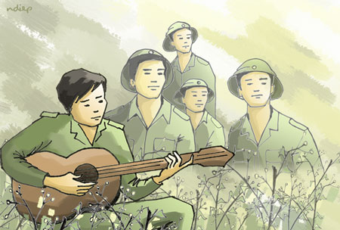
1. Cơ sở của tình đồng chí
Notes:
Giáo án của Hạnh Nguyễn: https://www.facebook.com/HankNguyenn

Slide 10

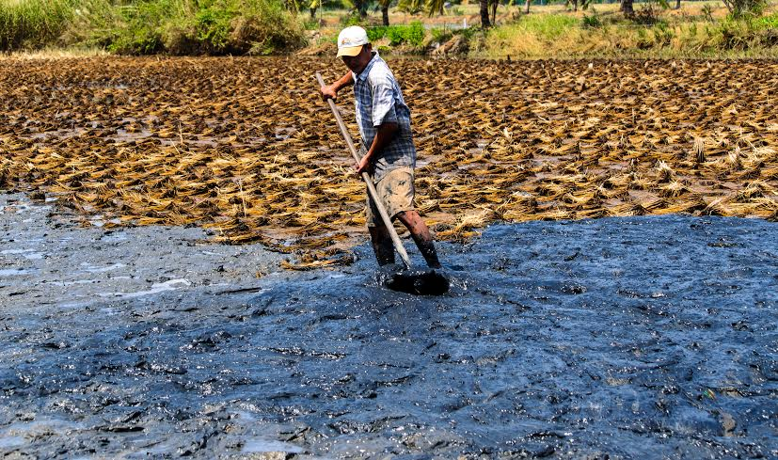
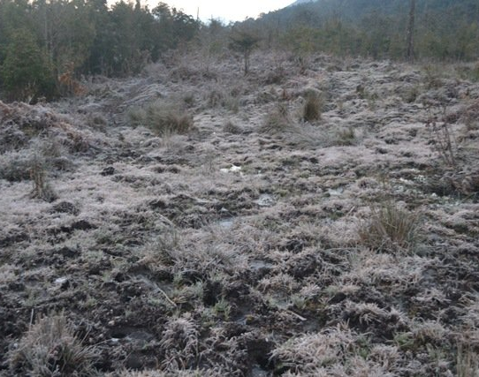
Quê hương anh nước mặn, đồng chua Làng tôi nghèo đất cày lên sỏi đá.
Quê hương của những người lính xuất hiện với những hình ảnh nào trong 2 câu thơ? Các hình ảnh đó gợi cho em những liên tưởng gì?
→ Những người lính nông dân ra đi từ những miền quê nghèo khó
Xác định các biện pháp nghệ thuật được sử dụng trong hai câu thơ trên?
Thành ngữ sóng đôi, phép đối:
+ Quê hương anh- Làng tôi
+ Nước mặn đồng chưa- đất cày lên sỏi đá
Tương đồng về cảnh ngộ xuất thân:
Là những người nông dân ra đi từ miền quê nghèo khó
Notes:
Giáo án của Hạnh Nguyễn: https://www.facebook.com/HankNguyenn

Slide 11
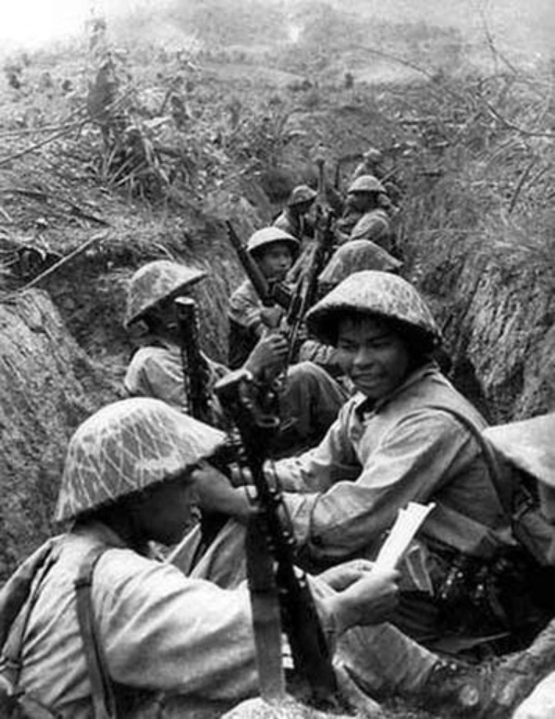

Những người lính quen biết và gắn bó với nhau như thế nào? Hãy chỉ ra các từ ngữ và biện pháp nghệ thuật thể hiện cơ sở của tình đồng chí?
Anh với tôi đôi người xa lạ
Tự phương trời chẳng hẹn quen nhau,
Súng bên súng, đầu sát bên đầu,
Đêm rét chung chăn thành đôi tri kỷ.
Quan hệ từ + danh từ đôi
➔ Sự hội ngộ, gắn bó
Điệp ngữ: Súng- đầu+ phép tiểu đối
→ Chung lý tưởng, nhiệm vụ chiến đấu
Từ “chung”+ từ Hán Việt tri kỉ→ Thấu hiểu, sẵn sàng chia sẻ khó khăn gian khổ.
Notes:
Giáo án của Hạnh Nguyễn: https://www.facebook.com/HankNguyenn

Slide 12

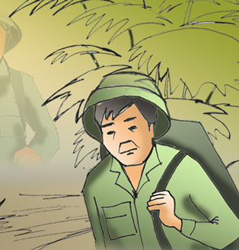
Cơ sở tình đồng chí:
Chung hoàn cảnh xuất thân: từ miền quê nghèo khó
Chung lí tưởng, mục đích: lên đường vì Tổ quốc
Chung hoàn cảnh chiến đấu gian khổ
Notes:
Giáo án của Hạnh Nguyễn: https://www.facebook.com/HankNguyenn

Slide 13
Tại sao từ " Đồng chí" lại được tác giả tách riêng và đứng độc lập thành một dòng?

Slide 14

Câu đặc biệt “Đồng chí!”
Đồng chí: những người có cùng chí hướng, lý tưởng cách mạng
Khẳng định tình đồng chí, đồng đội thiêng liêng giữa những người lính
Nhịp cầu nối đoạn 1 và đoạn 2
Notes:
Giáo án của Hạnh Nguyễn: https://www.facebook.com/HankNguyenn

Slide 15
Tiến trình hình thành
Xa lạ
Chung lí tưởng
Tri kỉ
Đồng chí
Nghệ thuật
Thông cảm, chia sẻ cùng nhau chiến đấu là nguồn cội của tình đồng chí keo sơn
Cấu trúc song hành
Thành ngữ
Biện pháp hoán dụ, điệp ngữ, tiểu đối
Notes:
Giáo án của Hạnh Nguyễn: https://www.facebook.com/HankNguyenn

Slide 16
2. Những biểu hiện của tình đồng chí
Notes:
Giáo án của Hạnh Nguyễn: https://www.facebook.com/HankNguyenn

Slide 17
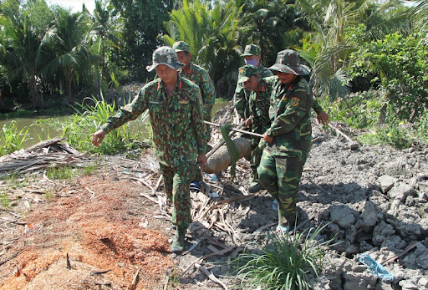
Ruộng nương anh gửi bạn thân cày
Gian nhà không mặc kệ gió lung lay
Giếng nước gốc đa nhớ người ra lính.
Tôi với anh biết từng cơn ớn lạnh
Sốt run người vầng trán ướt mồ hôi.
Áo anh rách vai
Quần tôi có vài mảnh vá
Miệng cười buốt giá
Chân không giày
Thương nhau tay nắm lấy bàn tay.
Em hãy tìm trong đoạn thơ trên những chi tiết, hình ảnh biểu hiện cho tình đồng chí, đồng đội?
Notes:
Giáo án của Hạnh Nguyễn: https://www.facebook.com/HankNguyenn

Slide 18

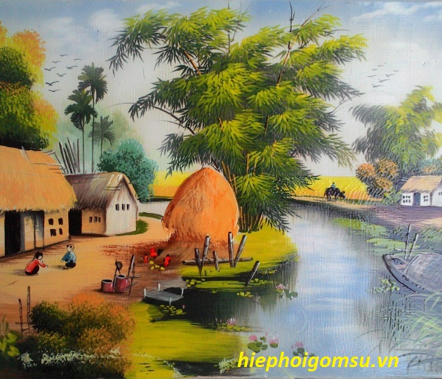
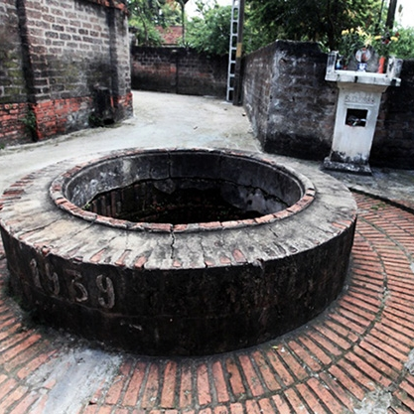
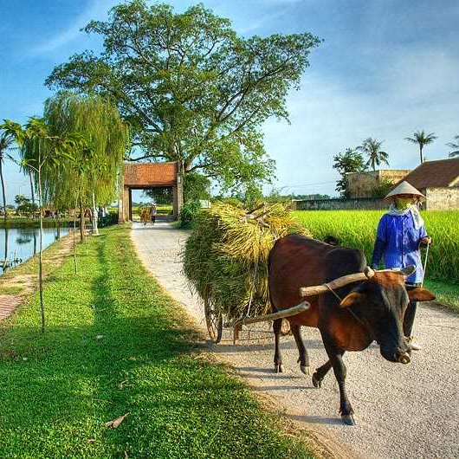
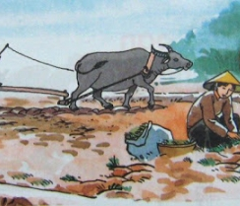
Ruộng nương anh gửi bạn thân cày Gian nhà không mặc kệ gió lung lay Giếng nước gốc đa nhớ người ra lính.
Quan sát các hình ảnh kết hợp với việc tìm hiểu 3 câu thơ của đoạn 2 hãy cho biết những người linh thấu hiểu về gia cảnh của nhau như thế nào?
- Hình ảnh ruộng nương, nhà cửa→Không gian thân thuộc, bình dị
- Ruộng nương gửi bạn thân
- Gian nhà không gió lung lay
➔ Thấu hiểu gia cảnh neo đơn, côi cút
- Từ mặc kệ: quyết tâm ra đi
→Sự thấu hiểu tâm tư, thông cảm cho nhau
Notes:
Giáo án của Hạnh Nguyễn: https://www.facebook.com/HankNguyenn

Slide 19
Ruộng nương anh gửi bạn thân cày Gian nhà không mặc kệ gió lung lay Giếng nước gốc đa nhớ người ra lính.
Phân tích hình ảnh thơ “Giếng nước gốc đa nhớ người ra lính” để hiểu rõ hơn nghệ thuật sử dụng ngôn ngữ của tác giả?
Hình ảnh ẩn dụ/ hoán dụ- nhân hóa “Giếng nước gốc đa”
Nỗi nhớ 2 chiều giữa người linh với quê hương, giữa hậu phương với tiền tuyến
Sự thấu hiểu tình cảm gắn bó sâu nặng với quê hương xứ sở.
Notes:
Giáo án của Hạnh Nguyễn: https://www.facebook.com/HankNguyenn

Slide 20
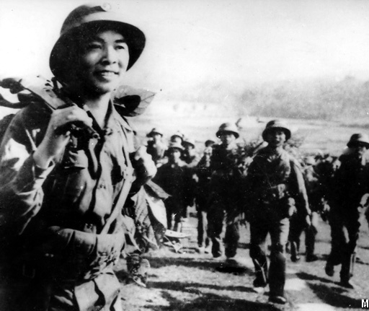

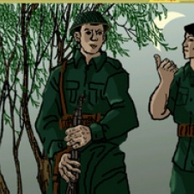
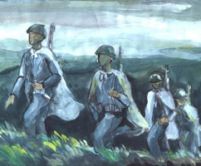
Anh với tôi biết từng cơn ớn lạnh
Sốt run người vầng trán ướt mồ hôi
Áo anh rách vai
Quần tôi có vài mảnh vá
Miệng cười buốt giá
Chân không giày
Thương nhau tay nắm lấy bàn tay.
Những câu thơ tiếp theo nói về sức mạnh của tình đồng chí một cách cụ thể và cảm động. Hình ảnh nào làm em xúc động nhất?
? Không chỉ chia sẻ những đau đớn của bệnh tật, là đồng chí của nhau người lính còn chia sẻ với nhau những gì? Tìm hình ảnh thể hiện điều ấy?
Notes:
Giáo án của Hạnh Nguyễn: https://www.facebook.com/HankNguyenn

Slide 21
Anh với tôi biết từng cơn ớn lạnh
Sốt run người vầng trán ướt mồ hôi
Áo anh rách vai
Quần tôi có vài mảnh vá
Miệng cười buốt giá
Chân không giày
Thương nhau tay nắm lấy bàn tay.
Cùng trải qua những cơn sốt rét rừng
Cùng chia sẻ những thiếu thốn trong cuộc đời quân ngũ (áo rách, quần vá, chân không giày)
San sẻ, động viên nhau với một tinh thần lạc quan (miệng cười , tay nắm bàn tay)
Nghệ thuật: Liệt kê, các hình ảnh sóng đôi → nhấn mạnh sự đồng cam cộng khổ
Notes:
Giáo án của Hạnh Nguyễn: https://www.facebook.com/HankNguyenn

Slide 22
Những biểu hiện của tình đồng chí
Đồng cam cộng khổ
Yêu thương gắn bó
Thấu hiểu
Hoàn cảnh
Sốt rét rừng
Tay nắm lấy bàn tay
Nỗi lòng
Thiếu thốn
Thiên nhiên khắc nghiệt
→ NT liệt kê, hình ảnh song đôi→Tình cảm chân thành, sâu sắc, nâng đỡ người lính trên mọi nẻo đường
Notes:
Giáo án của Hạnh Nguyễn: https://www.facebook.com/HankNguyenn

Slide 23
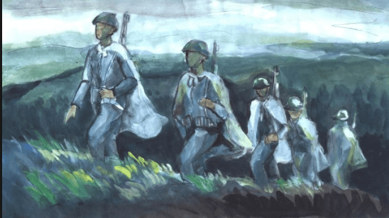
Tây Tiến đoàn binh không mọc tóc
Quân xanh màu lá dữ oai hùng
(Quang Dũng)
Giọt giọt mồ hôi rơi
Trên má anh vàng nghệ
(Tố Hữu)
Notes:
Giáo án của Hạnh Nguyễn: https://www.facebook.com/HankNguyenn

Slide 24
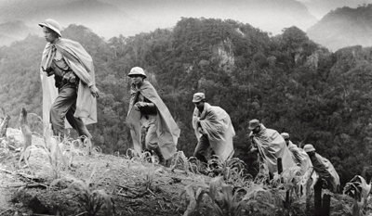
Biểu hiện của tình đồng chí
Nhịp thơ ngắn, phép đối
Biểu hiện: Sự đồng cảm + Cùng đồng cam cộng khổ + Yêu thương, gắn bó
Ca ngợi sức mạnh thiêng liêng của tình đồng chí, đã giúp họ vượt qua tất cả mọi khó khăn gian khổ.
Notes:
Giáo án của Hạnh Nguyễn: https://www.facebook.com/HankNguyenn

Slide 25

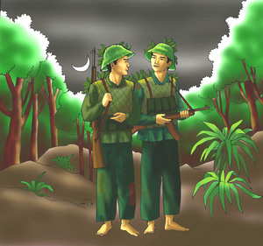
Đêm nay rừng hoang sương muối
Đứng cạnh bên nhau chờ giặc tới
Đầu súng trăng treo
Notes:
Giáo án của Hạnh Nguyễn: https://www.facebook.com/HankNguyenn

Slide 26
Đêm nay rừng hoang sương muối
Đứng cạnh bên nhau chờ giặc tới
Đầu súng trăng treo
Hoàn cảnh khắc nghiệt
Chung sức đồng lòng, gắn bó
Thời gian: Đêm
Không gian: Rừng hoang sương muối
Tư thế: Đứng cạnh bên nhau
Thái độ:chủ động sẵn sàng “chờ giặc tới
Notes:
Giáo án của Hạnh Nguyễn: https://www.facebook.com/HankNguyenn

Slide 27

Ý nghĩa biểu tượng:
Súng
Chiến sĩ
Hiện thực khốc liệt
Trăng
Thi sĩ
Tâm hồn lãng mạn
Gần
Ý chí chiến đấu
Xa
Khát vọng hòa bình
→ Súng và trăng là gần và xa, thực tại và mơ mộng, chất chiến đấu và chất trữ tình hoà quện, giữa chiến tranh vẫn hiện lên cái thanh bình yên ả của thiên nhiên.
Notes:
Giáo án của Hạnh Nguyễn: https://www.facebook.com/HankNguyenn

Slide 28

Tổng kết
Nội dung
Ca ngợi tình đồng chí keo sơn, gắn bó của những người lính trong kháng chiến chống Pháp -> Sức mạnh của tình đồng chí.
+ Sử dụng ngôn ngữ bình dị, thấm đượm chất dân gian, thể hiện tình cảm chân thành.
+ Sử dụng bút pháp tả thực kết hợp với lãng mạn một cách hài hòa, tạo nên hình ảnh thơ đẹp, mang ý nghĩa biểu tượng.
Nghệ thuật

Slide 29
1. Dòng nào nêu đúng nhất về giá trị nội dung của bài thơ
A. Ca ngợi vẻ đẹp tình đồng chí- 1 tình cảm thiêng liêng sâu sắc của những người lính cách mạng
B. Thể hiện hình tượng người lính cách mạng với những phẩm chất cao đẹp
C. Tái hiện được cuộc sống chiến đấu đầy khó khăn gian khổ của người lính thời chống Pháp
D. Cả 3 ý trên

Slide 30
2. Dòng nào không đúng về đặc sắc nghệ thuật của bài thơ?
A. Thể thơ tự do, giàu nhạc điệu ngôn ngữ cô đọng hàm súc
B. Hình ảnh thơ giản dị chân thực mà giàu sức liên tưởng
C. Nghệ thuật ước lệ tượng trưng, hình ảnh thơ lãng mạn bay bổng
D. Khai thác vẻ đẹp và chất thơ trong cái hiện thực

Slide 31
3. Chính Hữu khai thác đề tài của bài thơ “Đồng chí” ở khía cạnh nào là chủ yếu?
A. Cảm hứng lãng mạn anh hùng với những hình ảnh ước lệ mang dáng dấp tráng sĩ.
B. Vẻ đẹp và chất thơ trong những sự việc và con người giản dị, bình thường.
C. Cảm hứng về một hiện thực vô cùng khắc nghiệt của chiến tranh cứu nước.
D. Vẻ đẹp của những miền quê đã gắn bó với những người lính trong chiến đấu.

Slide 32
4. Hình tượng người lính được tác giả khắc hoạ qua những phương diện nào?
A. Hoàn cảnh xuất thân.
C. Tình cảm đồng đội thắm thiết, sâu sắc.
B. Điều kiện sống có nhiều thiếu thốn, gian lao.
D. Cả A, B, C đều đúng

Slide 33


PHIẾU BÀI TẬP SỐ 1
Cho câu thơ sau:
“Quê hương anh nước mặn, đồng chua”
Câu 1: Chép tiếp để hoàn thành khổ thơ trên. Cho biết tên và hoàn cảnh sáng tác bài thơ.
Câu 2: Giải thích từ Hán Việt “tri kỷ” và tìm một từ thuần Việt đồng nghĩa với nó. Theo em, có thể thay từ thuần Việt đó cho từ “tri kỷ” được không? Vì sao?
Câu 3: Nếu phân loại theo cấu tạo ngữ pháp, dòng thơ cuối là kiểu câu gì? Nêu tác dụng của việc sử dụng kiểu câu đó trong văn cảnh trên?
Câu 4: Đoạn thơ trên đã cho thấy cơ sở hình thành tình đồng chí giữa những người lính Cách mạng thời kì kháng chiến chống Pháp. Em hãy cho biết tình đồng chí đó được xây dựng dựa trên những cơ sở nào?
Câu 5: Bằng một đoạn văn Tổng - Phân - Hợp (khoảng 12 câu), hãy làm rõ nội dung đoạn thơ vừa chép. Trong đoạn văn có sử dụng một câu bị động và một câu ghép.
Câu 6: Từ cảm nhận về đoạn thơ trên, hãy phát biểu suy nghĩ của em về một tình bạn đẹp. (Trình bày bằng một đoạn văn khoảng 8-10 câu).

Slide 34

Câu 1: Chép tiếp để hoàn thành khổ thơ trên. Cho biết tên và hoàn cảnh sáng tác bài thơ.
Câu 1: Chép tiếp để hoàn thành khổ thơ:
“Quê hương anh nước mặn đồng chua Làng tôi nghèo đất cày lên sỏi đá. Anh với tôi đôi người xa lạ” Tự phương trời chẳng hẹn quen nhau, Súng bên súng, đầu sát bên đâu, Đêm rét chung chăn thành đôi tri kỉ. Đồng chí!’’
- Bài thơ “Đồng chí” của tác giả Chính Hữu. - Hoàn cảnh sáng tác: Bài thơ sáng tác năm 1948, thời kì đầu của cuộc kháng chiến chống Thực dân Pháp, khi tác giả là chính trị viên Đại đội tham gia chiến dịch Việt Bắc 1947.

Slide 35
Câu 2: Giải thích từ Hán Việt “tri kỷ” và tìm một từ thuần Việt đồng nghĩa với nó. Theo em, có thể thay từ thuần Việt đó cho từ “tri kỷ” được không? Vì sao?
Câu 2: Giải thích từ “tri kỷ” - Tri kỷ: (xét trong câu thơ) thân thiết, hiểu bạn như hiểu mình. Từ thuần Việt đồng nghĩa với từ tri kỷ là “bạn thân” - Không thề thay từ “bạn thân” cho từ “tri kỷ” vì nếu thay sẽ làm mất đi sự trang trọng, thiêng liêng...

Slide 36
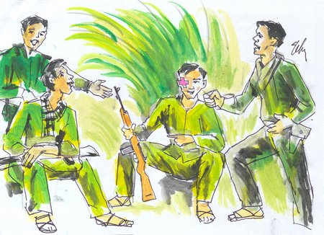
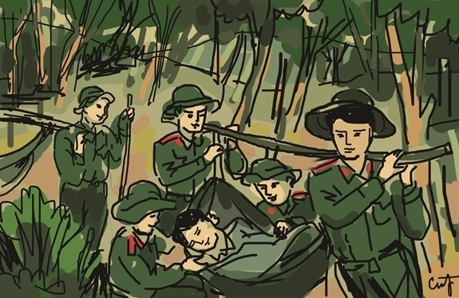
Câu 3: Nếu phân loại theo cấu tạo ngữ pháp, dòng thơ cuối là kiểu câu gì? Nêu tác dụng của việc sử dụng kiểu câu đó trong văn cảnh trên?
Câu 4: Cấu tạo và tác dụng của câu thơ “Đồng chí” - Cấu tạo: Dòng thơ cuối thuộc kiểu câu đặc biệt - Tác dụng: Câu đặc biệt như một lời khẳng định, một phát hiện sự kết tinh tình cảm của người lính. Câu đặc biệt con như bản lề gắn kết hai khổ thơ —> Bộc lộ chủ đề tác phẩm.

Slide 37
Câu 4: Đoạn thơ trên đã cho thấy cơ sở hình thành tình đồng chí giữa những người lính Cách mạng thời kì kháng chiến chống Pháp. Em hãy cho biết tình đồng chí đó được xây dựng dựa trên những cơ sở nào?
Câu 5: Cơ sở hình thành tình đồng chí: - Sự tương đồng cảnh ngộ nghèo khó - Chung lí tưởng, mục đích cao cả: chiến đấu giành độc lập, tự do cho Tổ quốc - Chung hoàn cảnh khó khăn, thiếu thốn của đời lính

Slide 38
Câu 5: Bằng một đoạn văn Tổng - Phân - Hợp (khoảng 12 câu), hãy làm rõ nội dung đoạn thơ vừa chép. Trong đoạn văn có sử dụng một câu bị động và một câu ghép.
Viết đoạn văn, cần đảm bảo các ý sau: - Mở đầu bằng hai câu thơ đối nhau rất chỉnh:
“Quê hương anh nước mặn đồng chua Làng tôi nghèo đất cày lên sỏi đá"
- Những người lính đều là con em nông dân từ các miền quê nghèo hội tụ về đây trong một đội ngũ cùng hoàn cảnh nghèo khó.
“Anh với tôi đôi người xa lạ Tự phương trời chẳng hẹn quen nhau”
- Từ “đôi” chỉ hai người, hai đối tượng chẳng thể tách rời nhau kết hợp với từ “xa lạ” làm cho ý xa lạ được nhấn mạnh hơn. - “Tự phương trời” tuy chẳng quen nhau nhưng cùng đồng điệu trong nhịp đập của trái tim, cùng tham gia chiến đấụ, giữa họ đã nảy nở thứ tình cảm cao đẹp: Tình đồng chí - tình cảm ấy không phải chỉ là cùng cảnh ngộ mà còn là sự gắn kết trọn vẹn cả về lý trí, lý tưởng và mục đích cao cả: chiến đấu giành độc lập tự do cho Tổ quốc.
“Súng bên súng, đầu sát bên đầu Đêm rét chung chăn thành đôi tri kỉ. Đồng chí!”
- Từ “chung” bao hàm nhiều ý: chung cảnh ngộ, chung giai cấp, chung chí hướng, chung một khát vọng... - Câu đặc biệt “Đồng chí” làm cho đoạn thơ kết thúc thật đặc biệt, sâu lắng => như một nốt nhạc làm bừng sáng cả bài thơ, là kết tinh của một tình cảm cách mạng mới mẻ chỉ có ở thời đại mới.

Slide 39
Câu 6: Suy nghĩ của em về một tình bạn đẹp a. Khẳng định: Tình đồng chí trong bài thơ cùng tên của nhà thơ Chính Hữu là một biểu hiện của tình bạn đẹp. b. Giải thích khái niệm: - Tình bạn là tình cảm gắn bó thân thiết giữa những người có nét chung về sở thích, tính tình, ước mơ, lý tưởng... - Tình bạn đẹp là tình bạn gắn bó, yêu thương, sẻ chia, đồng cảm, trách nhiệm và giúp đỡ nhau trong cuộc sống. Tình bạn đẹp phải trên cơ sở tôn trọng, chân thành và tin cậy lẫn nhau. c. Biểu hiện: - Luôn chia sẻ với nhau mọi niềm vui, nỗi buồn, biết động viên, an ủi, khích lệ.. - Giúp đỡ nhau trong cuộc sống, trong học tập, biết chỉ ra khuyết điểm, sai lầm để bạn sửa chữa, không a dua, che giấu cho khuyết điểm của bạn, luôn mong muốn bạn tiến bộ... d. Ý nghĩa: - Làm cho cuộc sống có ý nghĩa hơn, mang lại niềm vui, - Trở thành động lực giúp nhau thành công e. Lên án tình bạn chưa đẹp: - Dân gian có câu “Giàu vì bạn, sang vì vợ” nhưng cũng có câu “Tin bạn mất bò” bởi lẽ có nhiều người tưởng như là bạn nhưng thật ra lại lợi dụng ta để mưu cầu lợi ích cá nhân. - Chọn người bạn tốt mà chơi để tránh xa những kẻ trục lợi, lừa thầy phản bạn f. Khẳng định, liên hệ hành động: Suy nghĩ, hành động bản thân: có ý thức và có hành động cụ thể để xây dựng và giữ gìn tình bạn đẹp.
Câu 6: Từ cảm nhận về đoạn thơ trên, hãy phát biểu suy nghĩ của em về một tình bạn đẹp. (Trình bày bằng một đoạn văn khoảng 8-10 câu).

Slide 40

Trong bài thơ Đồng chí, Chính Hữu đã viết rất xúc động về người chiến sỹ thời kháng chiến chống Pháp:
[...] Ruộng nương anh gửi bạn thân cày Gian nhà không, mặc kệ gió lung lay
Giếng nước gốc đa nhớ người ra lính. Anh với tôi biết từng cơn ớn lạnh
Sốt run người vừng trán ướt mồ hôi.
Áo anh rách vai quần tôi có vài mảnh vá Miệng cười buốt giá Chân không giày
Thương nhau tay nắm lấy bàn tay.
Câu 1: Từ Đồng chí nghĩa là gì? Theo em, vì sao tác giả lại đặt tên bài thơ của mình là Đồng chí?
Câu 2: Trong câu thơ “Giếng nước gốc đa nhớ người ra lính”, nhà thơ đã sử dụng phép tu từ gì? Nêu rõ hiệu quả nghệ thuật của biện pháp tu từ ấy.
Câu 3: Dựa vào đoạn thơ trên, hãy viêt một đoạn văn (khoảng 10 câu) theo cách lập luận tồng hợp - phân tích - tổng hợp trong đó có sử dụng phép thế và một câu phủ định đề làm rõ sự đồng cảm, sẻ chia giữa những người đồng đội (Gạch dưới câu phủ định và những từ ngữ làm phép thế).
PHIẾU SỐ 2

Slide 41
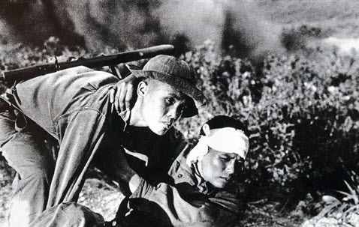
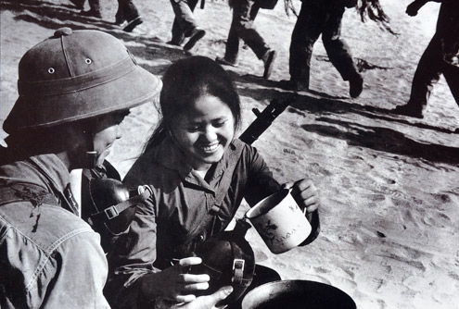
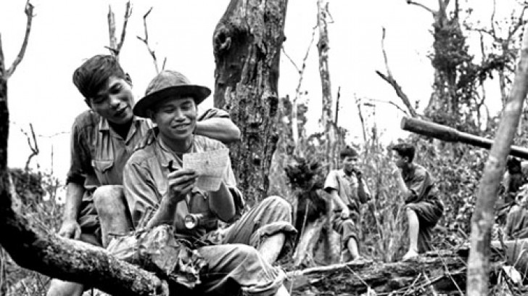
Từ Đồng chí nghĩa là gì? Theo em, vì sao tác giả lại đặt tên bài thơ của mình là Đồng chí?
Câu 1: Giải nghĩa tự “Đồng chí” và ý nghĩa nhan đề: - Giải nghĩa từ “Đồng chí”: người có cung chí hướng, lí tưởng. Người cùng ở trong một đoàn thề chính trị hay một tổ chức cách mạng thường gọi nhau là “đồng chí”. Từ sau Cách mạng tháng Tám 1945, “đồng chí” trở thành từ xưng hô quen thuộc trong các cơ quan, đoàn thể, đơn vị bộ đội. - Ý nghĩa nhan đề: Bài thơ được đặt tên “Đồng chí” nhằm nhấn mạnh sức mạnh và vè đẹp tinh thần của người lính cách mạng - những người có cùng chung cảnh ngộ, lí tưởng chiến đấu, gắn bó keo sơn trong chiến đấu gian khổ thời chống Pháp. Tinh đồng chí vừa là tình chiến đấu, vừa là tình thân. Cả hai đều là máu thịt, hữu cơ, nó là sinh mạng con người cầm súng. Nó còn là lời nhắn gửi, lời kí thác của nhà thơ với người, với mình, nó là tiếng gọi sâu thẳm, thiêng liêng, nó là vật báu phải giữ gìn trân trọng.

Slide 42
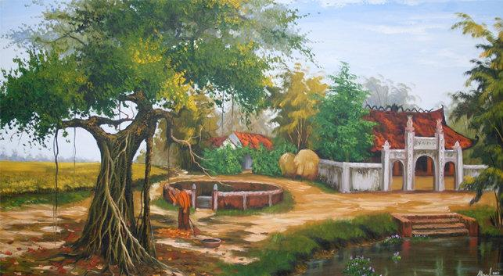
Câu 2: Trong câu thơ “Giếng nước gốc đa nhớ người ra lính”, nhà thơ đã sử dụng phép tu từ gì? Nêu rõ hiệu quả nghệ thuật của biện pháp tu từ ấy.
Câu 2: Câu thơ “Giếng nước gốc đa nhớ người ra lính” - Câu thơ “Giếng nươc gốc đa nhớ người ra lính” diễn tả tình cảm của con người một cách gián tiếp, kín đáo qua các sự vật trong những mô tip rất quen thuộc về làng quê của ca dao: “giếng nước gốc đa”.
- Câu thơ sử dụng biện pháp nghệ thuật ẩn dụ và nhân hóa đã góp phần thể hiện một cách sâu sắc tình cảm của quê hương, cùa người hậu phương đối với người bộ đội. Ngoài ra các biện pháp nghệ thuật đó còn làm cho lời thơ vừa có sắc thái dân gian, vừa hiện đại.

Slide 43
Câu 3: Dựa vào đoạn thơ trên, hãy viêt một đoạn văn (khoảng 10 câu) theo cách lập luận tồng hợp - phân tích - tổng hợp trong đó có sử dụng phép thế và một câu phủ định đề làm rõ sự đồng cảm, sẻ chia giữa những người đồng đội (Gạch dưới câu phủ định và những từ ngữ làm phép thế).
Câu 3: Viết đoạn văn, đảm bảo các nội dung sau: - Tình đồng chí cao đẹp đã mang lại sự đồng cảm, chia sẻ sâu sắc giữa những người đồng đội. - Tuy xuất thân từ những làng quê cụ thể khác nhau nhưng những người chiến sĩ ấy đã có cùng một cảnh ngộ. - Họ đã phải từ giã ruộng nương, làng mạc để bước chân vào quân ngũ. - Họ để lại sau lưng những người thân với cuộc sống khó khăn, vất vả, với những tình cảm nhớ thương tha thiết. - Bước chân vào cuộc chiến đấu trong giai đoạn đầu gian khổ, những người lính không có cả những trang phục bình thường, quen thuộc của một người bộ đội. - Áo thì rách vai quần thì có vài mảnh vá, chân thì không giày. - Nhưng tinh thần của họ vẫn lạc quan: miệng cười buốt giá. - Họ lại yêu thương, đoàn kết, gắn bó nhau trong hoàn cảnh thiếu thốn ấy: “Thương nhau tay nắm lấy bàn tay”. - Tình đồng chí như một ngọn lửa nồng đã sưởi ấm tâm hồn, cuộc sống của những người vệ quốc quân Việt Nam. - Chính tình đồng chí cao đẹp đó đã mang lại sức mạnh và làm nên chiến thắng của cuộc kháng chiến chống Pháp.

Slide 44

PHIẾU BÀI TẬP SỐ 3
Đọc đoạn thơ sau và trả lời các câu hỏi:
“Đêm nay rừng hoang sương muối Đứng cạnh bên nhau chờ giặc tới Đầu súng trăng treo”.
(Đồng chí - Chính Hữu, Ngữ văn 9)
Câu 1: Khi nêu xuất xứ và hoàn cảnh sáng tác của bài thơ Đồng chí, có bạn học sinh viết: “Bài thơ “Đồng chí” của Chính Hữu trích từ tập thơ “Vầng trăng quầng lửa” và được sáng tác trong thời kì kháng chiến chống Mĩ’. Em hãy sửa lỗi kiến thức của câu văn trên.
Câu 2: Hãy ghi lại tên một tác phẩm đã học (ghi rõ tên tác giả) sáng tác cùng năm với bài thơ Đồng chí.
Câu 3: Về câu thơ cuối cùa bài thơ, nhà thơ Chính Hữu kể rằng lúc đâu ông viết là “Đầu súng mảnh trăng treo”, sau đó bớt đi một chữ. Chữ nào trong câu thơ đã được bớt đi? Theo em, vì sao tác giả lại bớt đi như vậy?
Câu 4: Hãy viết một đoạn văn khoảng 12 câu theo cách lập luận tổng - phân - hợp với chủ đề: Ba câu kết thúc bài thơ là bức tranh đẹp về tình đồng chí, là biểu tượng đẹp về cuộc đời người chiến sĩ. Trong đoạn có sử dụng câu cảm thán và phép nối để liên kết (gạch dưới câu cảm thán và từ ngữ dùng làm phép nối).

Slide 45
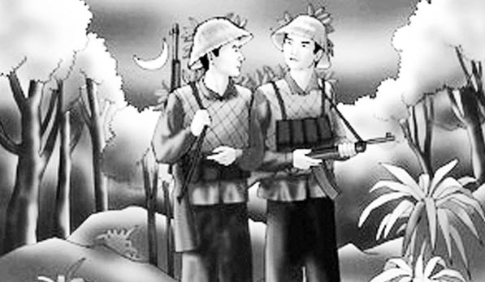
Câu 1: Sửa lại xuất xứ và hoàn cảnh sáng tác: “Bài thơ “Đồng chí” của Chính Hữu trích tư tập thơ “Đầu súng trăng treo” và được sáng tác trong thời kì kháng chiến chống Pháp”.
Câu 1: Khi nêu xuất xứ và hoàn cảnh sáng tác của bài thơ Đồng chí, có bạn học sinh viết: “Bài thơ “Đồng chí” của Chính Hữu trích từ tập thơ “Vầng trăng quầng lửa” và được sáng tác trong thời kì kháng chiến chống Mĩ’. Em hãy sửa lỗi kiến thức của câu văn trên.

Slide 46

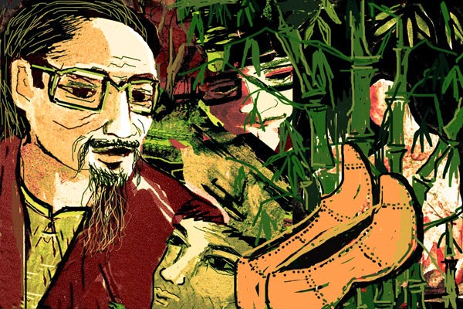
Câu 2: Hãy ghi lại tên một tác phẩm đã học (ghi rõ tên tác giả) sáng tác cùng năm với bài thơ Đồng chí.
Câu 2: Tác phẩm có cùng năm sáng tác (1948): - Tác phẩm: Làng - Tác giả: Kim Lân

Slide 47
Câu 3: Về câu thơ cuối cùa bài thơ, nhà thơ Chính Hữu kể rằng lúc đâu ông viết là “Đầu súng mảnh trăng treo”, sau đó bớt đi một chữ. Chữ nào trong câu thơ đã được bớt đi? Theo em, vì sao tác giả lại bớt đi như vậy?
Câu 3: Việc bớt đi từ “mảnh” trong câu thơ “Đầu súng trăng treo” có ý nghĩa: - Chữ được bớt là: “mảnh” - Tác dụng: Tác giả bớt chữ “mảnh” bởi câu thơ “Đầu súng trăng treo” vẫn gợi được hình ảnh vầng trăng treo trên đầu mũi súng. Hơn nữa, khi bớt đi một chữ, câu thơ trở nên gọn, chắc, giàu nhịp điệu. Bốn chữ này có nhịp điệu như nhịp lắc của một cái gì lơ lửng, chông chênh; góp phần diễn tả sinh động hình ảnh vầng trăng treo lơ lửng trên đầu mũi súng.

Slide 48
Câu 4: Hãy viết một đoạn văn khoảng 12 câu theo cách lập luận tổng - phân - hợp với chủ đề: Ba câu kết thúc bài thơ là bức tranh đẹp về tình đồng chí, là biểu tượng đẹp về cuộc đời người chiến sĩ. Trong đoạn có sử dụng câu cảm thán và phép nối để liên kết (gạch dưới câu cảm thán và từ ngữ dùng làm phép nối).
Câu 4: Viết đoạn văn: cần đảm báo các nội dung sau: - Trong cảnh “rừng hoang sương muối” - rừng mùa đông ở Việt Bắc sương muối phủ đầy trời, những người lính vẫn đựng cạnh bên nhau, im lặng, phục kích chờ giặc tới. Từ “chờ” là tư thế chủ động của người lính - Hai câu thơ đối nhau thật chỉnh và gợi cảm giữa khung cảnh và toàn cảnh. Khung cảnh lạnh lẽo, buốt giá. Toàn cảnh là tinh cảm ấm nồng của người lính với đồng đội. Sức mạnh của tình đồng đội đã giúp người lính vượt lên tất cả sự khắc nghiệt của thời tiết. Chính tình đồng chí đã sưởi ấm các anh giữa rừng hoang mùa đông và sương muối buốt giá. - Hình ảnh “Đầu súng trăng treo” là có thật trong cảm giác, được nhận ra từ những đêm hành quân, phục kích chờ giặc. Đây là hình ảnh đẹp nhất, gợi bao liên tưởng phong phú: Súng và trăng là gần và xa, là chiến sĩ vả thi sĩ, là thực tại và mơ mộng. Tất cả đã hòa quyện, bổ sung cho nhau trong cuộc đời người lính cách mạng. Câu thơ như nhãn tự của cả bài, vừa mang tính hiện thực, vừa mang sắc thái lãng mạn. - Ba câu thơ là bức tranh đẹp, là biểu tượng đẹp giàu chất thơ về tình đồng chí, đồng đội.

Slide 49


